Slide 1
Etude et évaluation de la structure de donnée SVDAG et ses variantes pour le RayTracing en visualisation
Antoine Roche – M1 CHPS
Tuteur CEA : Jérôme Dubois
Tuteur enseignant : Michael Krajecki
08/04/19 – 30/08/19
Notes:
CEA acteur majeur du HPC

Slide 2
Sommaire
Présentation du CEA
Contexte du stage
Etudes menées
Travail réalisé
Expérience personnelle et professionnelle
Bibliographie
<numéro>

Slide 3
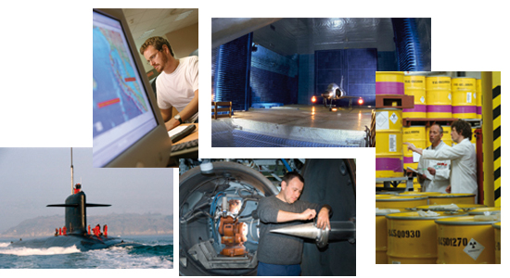
Présentation CEa
Acteur majeur de la recherche, du développement et de l'innovation
4 domaines :
Défense et sécurité
Energies bas carbone
Recherche technologiques pour l’industrie
Recherche fondamentale
<numéro>

Slide 4
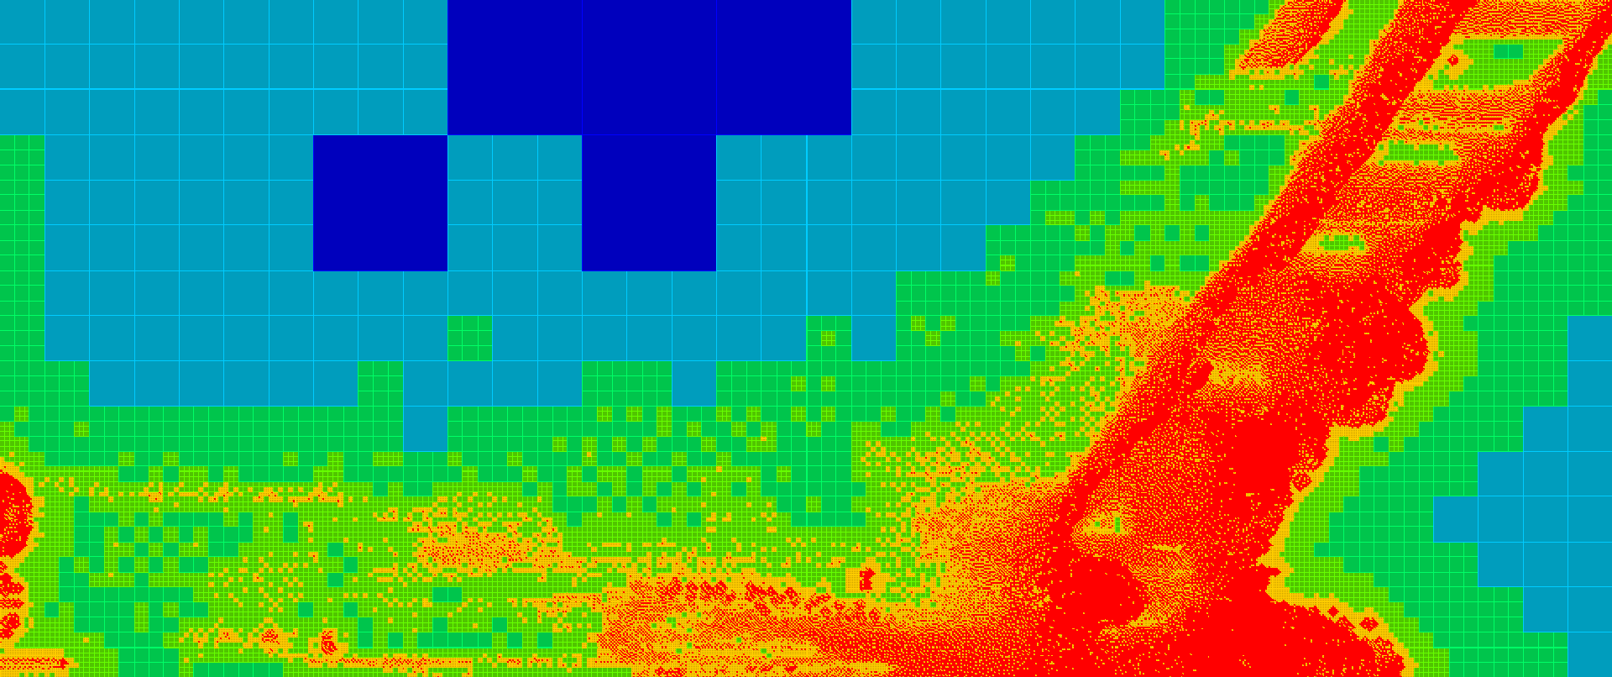
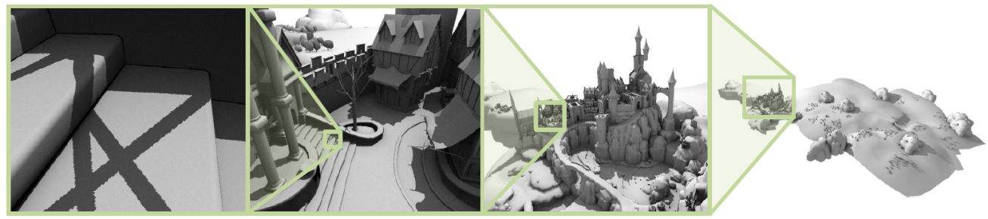
Contexte du stage
Appliquer des technologies du jeu vidéo sur de la visualisation scientifique
VTK-AMR : Réduction du volume et du temps de rendu en affinant de manière locale
SVDAG : Compression de scènes voxélisées
<numéro>

Slide 5
Contexte du stage
Principales étapes :
Etude du SVO / SVDAG / SSVDAG
Maitrise de la construction AMR
Convertisseur AMR vers SVDAG / SSVDAG
Application de rendus SVDAG sur des données AMR
<numéro>

Slide 6
études menées
Sparse Voxel Octree
Arbre de voxels de niveau défini
Scène découpée en grilles
<numéro>

Slide 7
études menées
Sparse Voxel Directed Acyclic Graph
Octree compressé
Plusieurs parents pour un nœud possible
Suppression des nœuds identiques
<numéro>

Slide 8
études menées
Adaptive Mesh Refinement
Arbre de voxels
Niveau des voxels variable
Affinage adaptatif
Diminution du niveau max
Résultat plus grossier
Volume et temps de rendu plus faibles
<numéro>

Slide 9
<numéro>

Slide 10
<numéro>

Slide 11
<numéro>

Slide 12
<numéro>

Slide 13
<numéro>

